Slide 1
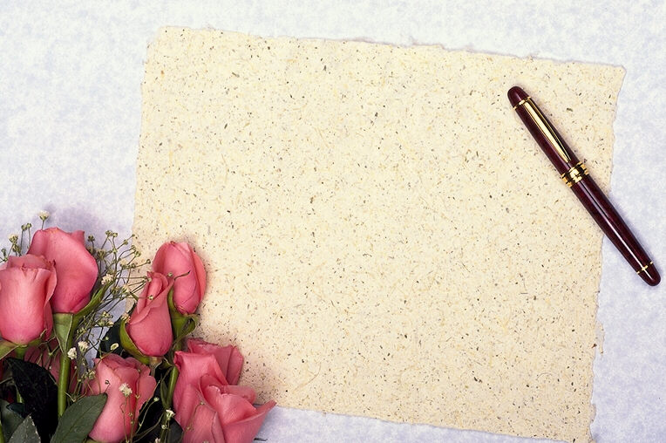
CHÀO MỪNG CÁC THẦY
CÔ GIÁO VỀ DỰ GIỜ LỚP 5A5
Môn: Mĩ thuật

Slide 2
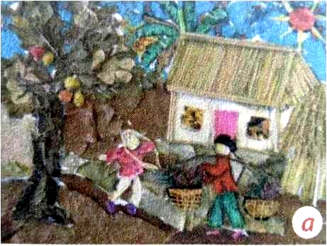
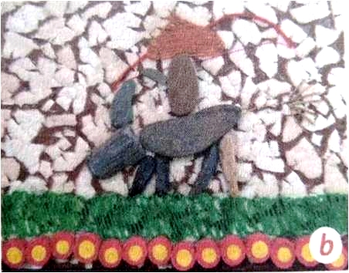
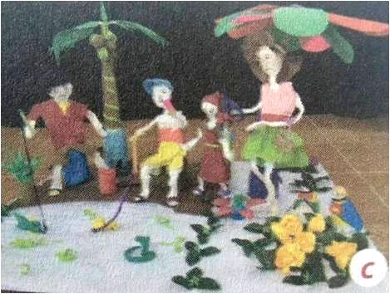
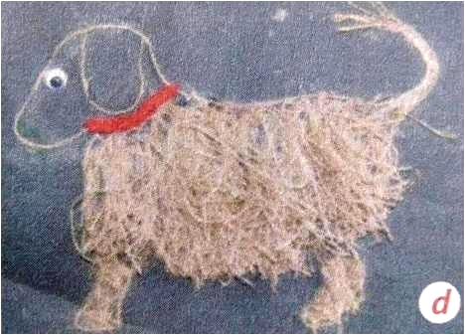
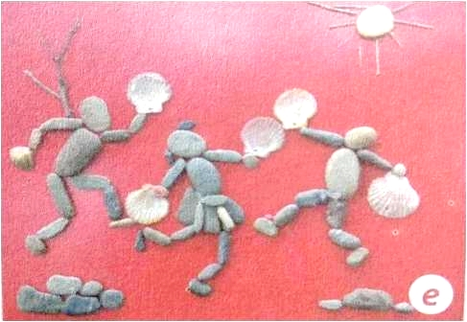
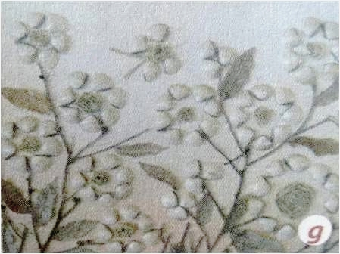
Các sản phẩm được thể hiện bằng các chất liệu gì?
Các sản phẩm được thể hiện bằng hình thức nào?
Độ đậm, nhạt của màu sắc được thể hiện trên các sản phẩm
như thế nào?

Slide 3
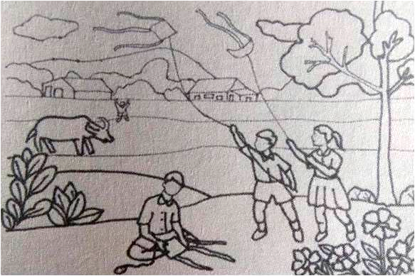
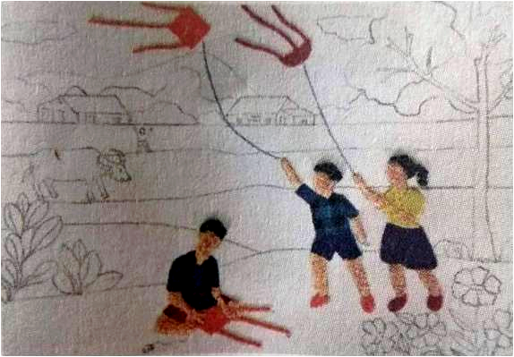
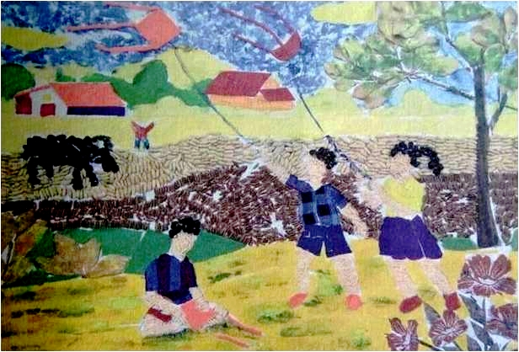
CÁCH THỰC HIỆN TẠO HÌNH SẢN PHẨM
(Hình 12.2)

Slide 4
Ghi nhớ
Cách thực hiện:
Vẽ phác hình, nội dung muốn thể hiện.
Dùng keo dán để đính các chất liệu theo hình đã phác, tạo những hình ảnh chính.
Tạo những hình ảnh phụ, liên kết không gian với hình ảnh chính (hình ảnh phụ phù hợp với hình ảnh chính).
Trang trí thêm chi tiết bằng các chất liệu phù hợp (có thể là màu, giấy màu, các chất liệu khác,...).

Slide 5
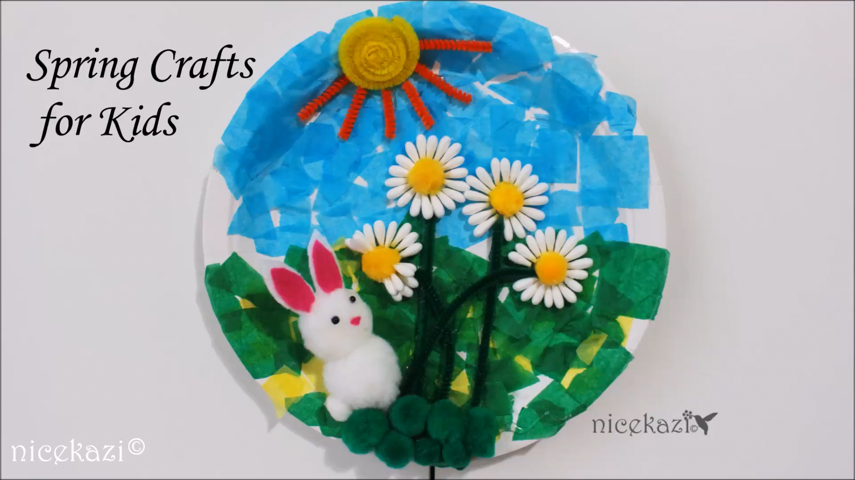

Slide 6
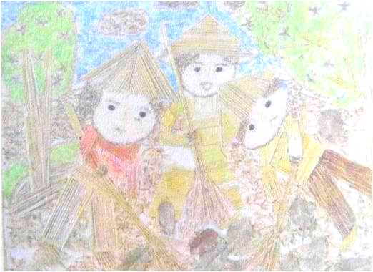
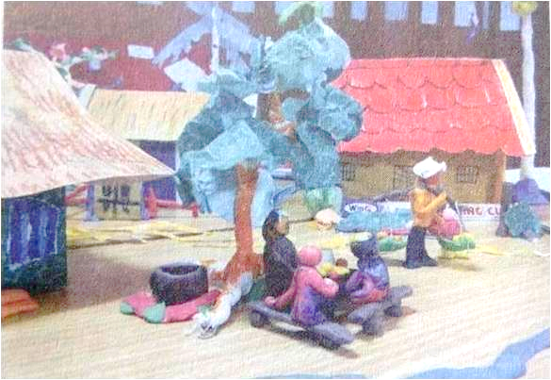
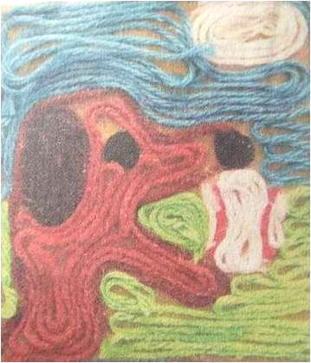
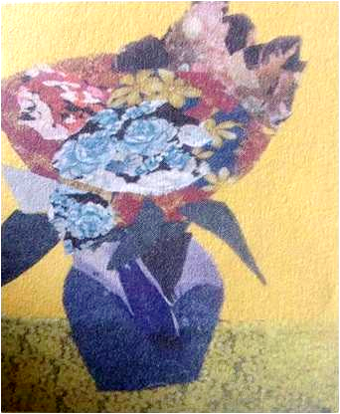
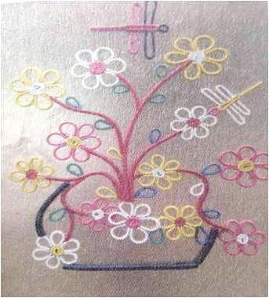
QUAN SÁT H 12.3

Slide 7
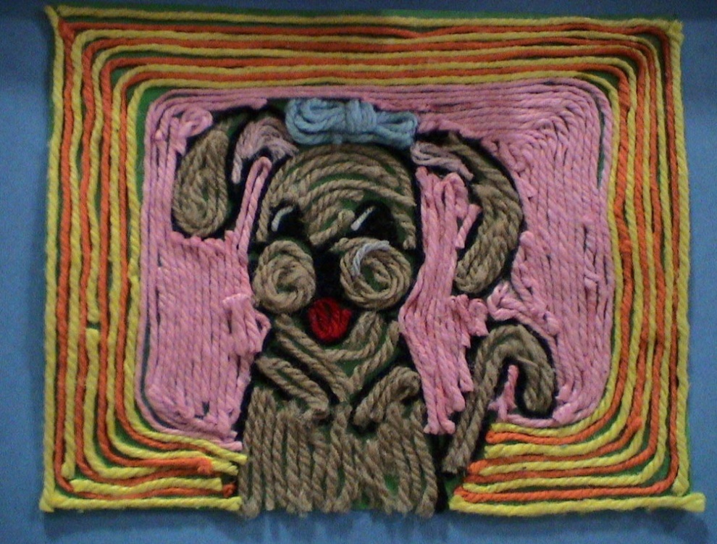
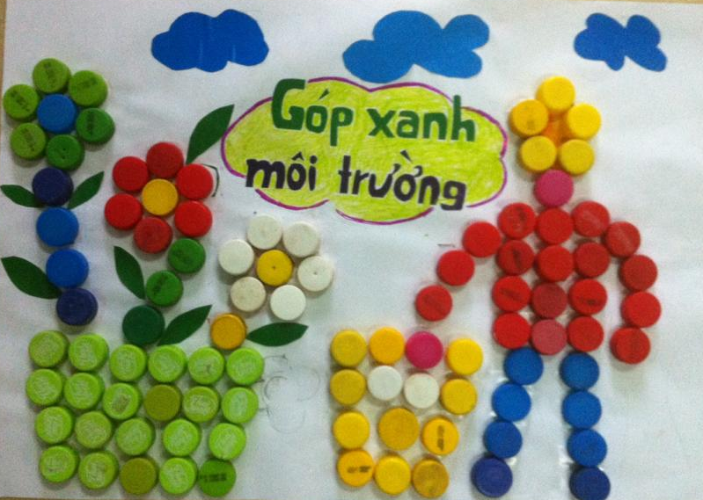
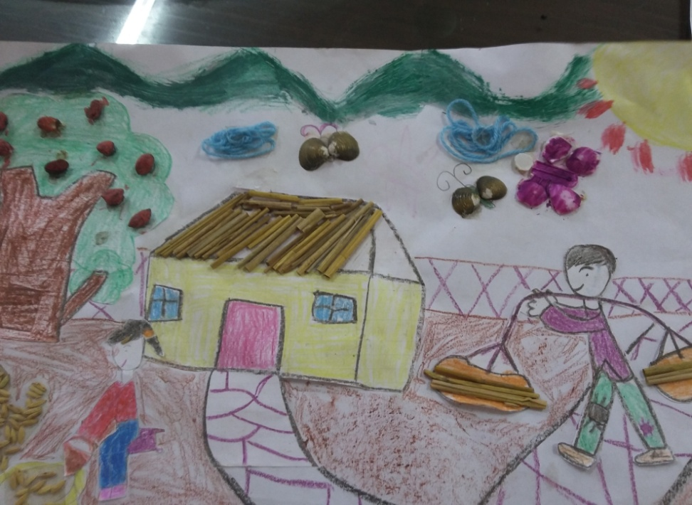
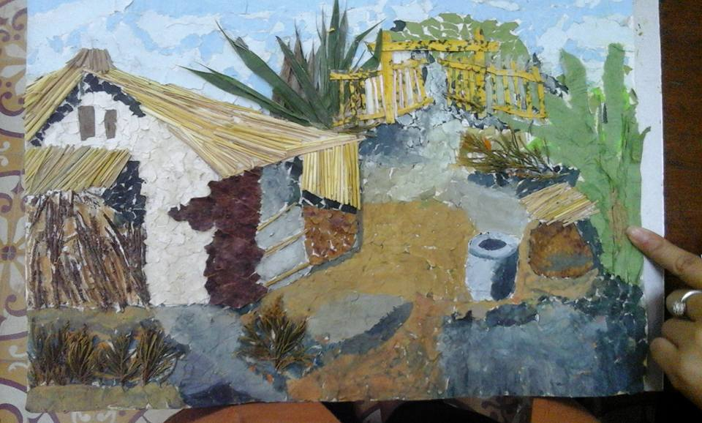

Slide 8
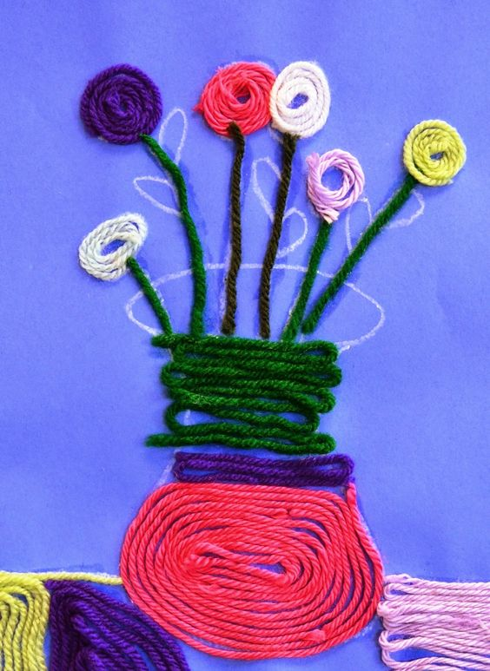


Slide 9
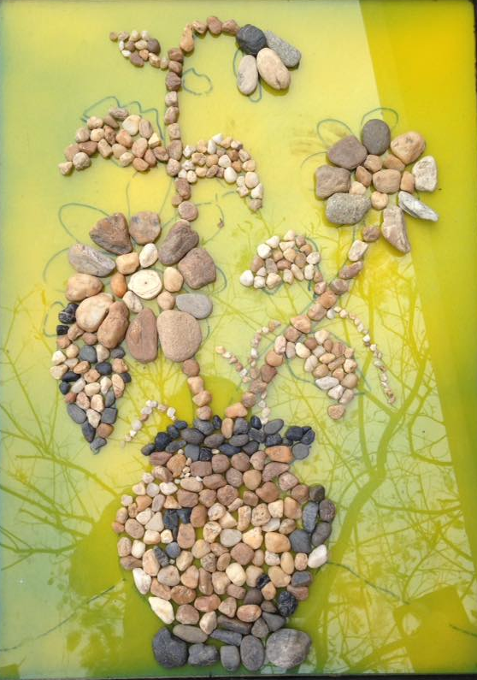
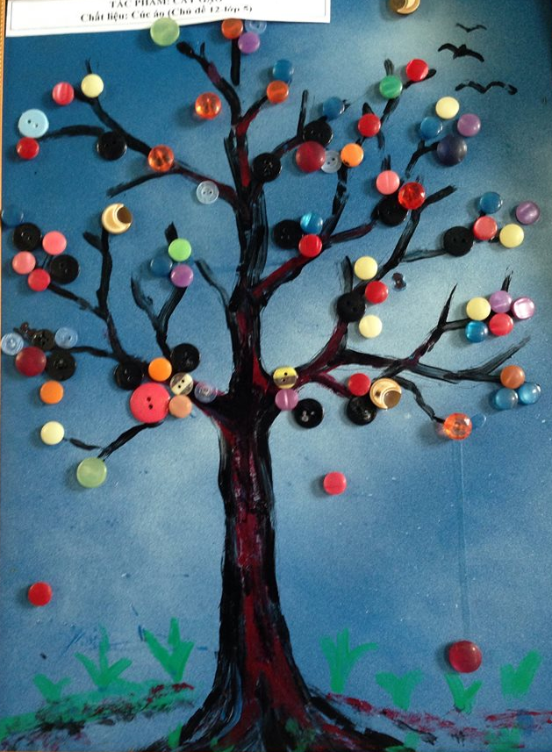

Slide 10


Slide 11
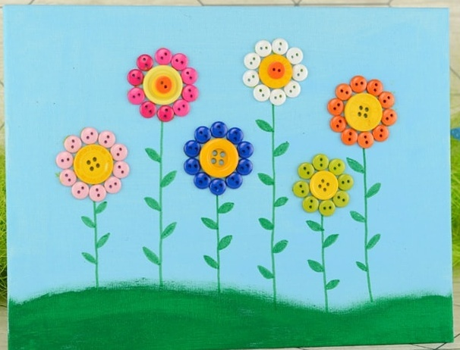

Slide 12
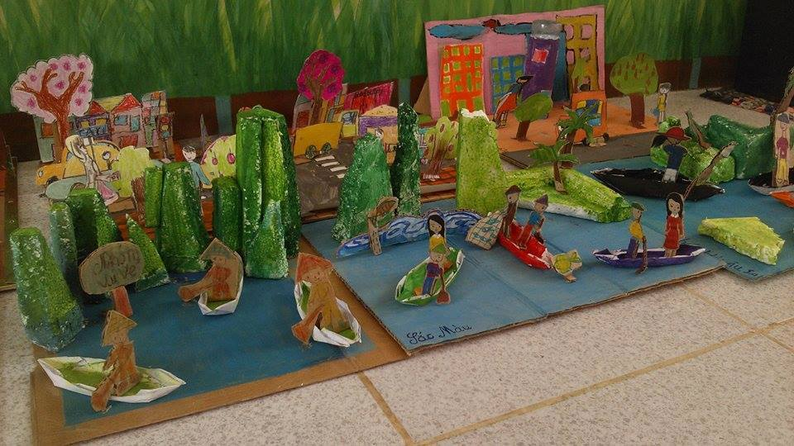

Slide 13
